Slide 2
У тебя есть идея?
Хочешь воплотить ее в жизнь?
Научиться работать в команде и развить лидерские качества?
Сформировать навыки экономического мышления, расчетливости и предприимчивости?
Осознанно подойти к выбору будущей профессии?

Slide 3
ПРЕДПРИНИМАТЕЛЬСТВО
ТЕХНОЛОГИЧЕСКОЕ
СОЦИАЛЬНОЕ
ЦИФРОВАЯ ЭКОНОМИКА
ЭКОЛОГИЯ

Slide 4
ЭТАПЫ ОБУЧЕНИЯ В ЦИТР

Slide 5
Институт
экономики и управления

Slide 6
Программа дополнительного образования
«Инновационное предпринимательство»
ЦЕЛЬ – воспитание творческого, инициативного и ответственного молодого поколения
ПРЕДАКСЕЛЕРАТОР
6 часов
Обучение – бесплатное
по воскресеньям
ГРАМОТА
КОНКУРС
АКСЕЛЕРАТОР
24 часа
Обучение 7 000 руб.
по воскресеньям
ДИПЛОМ

Slide 7
ПРЕДАКСЕЛЕРАТОР
Темы модуля
Модуль 1 2 часа | Понятие «Предпринимательская деятельность» Виды предпринимательской деятельности, кто такой предприниматель и его качества. Тест «Могу ли я стать предпринимателем»
Модуль 2 2 часа | Бизнес-идея проблемы и решения. Понятие «Бизнес-идея». Где найти идею? Понятие «Франшиза» и «Франчайзинг». Виды франчайзинга. Примеры франшизы и ее преимущества. Бизнес-игра «Свой бизнес»
Модуль 3 2 часа | Проект своего бизнеса. Презентация проекта своего бизнеса. Методики проверки бизнес-идеи, будет ли востребован мой бизнес? Составление анкеты для опроса потенциальных потребителей

Slide 8
АКСЕЛЕРАТОР
Название модуля
Модуль 1 | Командообразование
Модуль 2 | Анализ рынка и внешнего окружения
Модуль 3 | Технологии продвижения продукции
Модуль 4 | Бизнес-планирование
Модуль 5 | Экономика проекта
Модуль 6 | Поиск инвестора Интеллектуальная собственность
Модуль 7 | Управление проектами
Модуль 8 | Разработка презентации проекта
 | Защита проекта

Slide 9
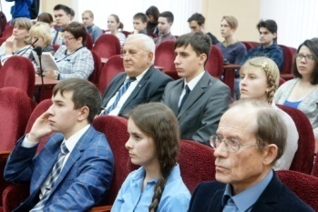
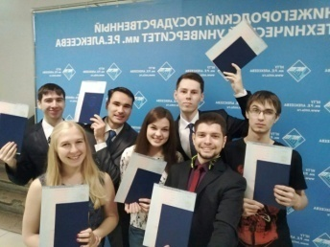
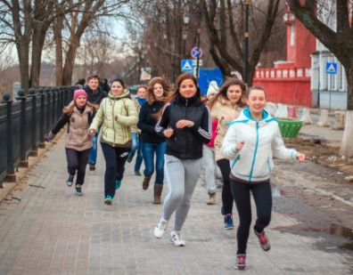
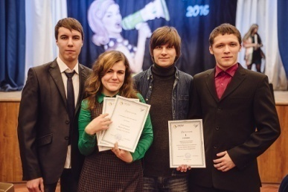
ЭКСКУРСИЯ
Экскурсия включает в себя:
Знакомство с дирекцией ИНЭУ и студенческим активом
Подробная информация по всем направлениям подготовки с раздаточным материалом
Знакомство с внеучебной деятельностью ИНЭУ
(конкурсами, праздниками)
Знакомство с научной
деятельностью ИНЭУ
(конференции, стипендии)

Slide 10
КОНТАКТЫ
Институт экономики и управления (ИНЭУ)
Телефон:
4-362-362, 436-01-55
Email: ineu@nntu.ru
Адрес: г.Н.Новгород, ул.Минина 28А (3 корпус НГТУ) ауд. 3213-а,б

